Slide 1
2DGP 중간발표
2015180005 김영완

Slide 2
목차 1. 게임 컨셉 2. 개발 범위 3. 현재 진행상황 4. Github commits 페이지 5. 게임 데모 영상

Slide 3
게임 컨셉
키보드로만 조작하는 간편함
하드 유저를 위한 다양한 패턴

Slide 4
개발 범위
내용 | 범위
캐릭터 컨트롤 | 상하좌우 및 중복 이동 구현
모델링 | 3가지 캐릭터
게임 난이도 | 적의 등장 수 및 탄막 패턴 증가
탄막 종류 | 현재 9가지 구현
스킬 구현 | 캐릭터마다 서로 다른 스킬 보유

Slide 5
개발 상황
주차
제 1주 | 계획 | 리소스 수집
 | 결과 | 캐릭터 이미지,맵,적 이미지 수집 완료(70%)
제 2주 | 계획 | 게임 화면 구현 및 리소스 추가 수집
 | 결과 | 게임 화면 구현 및 총알,스코어,라이프 이미지 수집 완료(100%)
제 3주 | 계획 | 게임 내 상호작용 및 스킬 구현
 | 결과 | Start, play 화면 구현 및 캐릭터 이동(100%)
제 4주 | 계획 | 종류별 탄막 구현
 | 결과 | 탄막 1자,부채꼴, 바람개비 구현, 스킬 구현(80%)
제 5주 | 계획 | 종류별 탄막 구현
 | 결과 | 꽃,에임,선회 패턴 구현,충돌 체크 구현(100%)

Slide 6
주차
제 6주 | 계획 | 충돌 체크 구현
 | 결과 | 충돌 체크 구현 => 탄막 추가 구현 변경 예정
제 7주 | 계획 | 버그 유무 확인
 | 결과 | “ ”
제 8주 | 계획 | 사운드 구현
 | 결과 | “ ”
제 9주 | 계획 | 게임 테스트 후 밸런스 조절
 | 결과 | “ ”
제 10주 | 계획 | 마무리
 | 결과 | “ ”

Slide 7
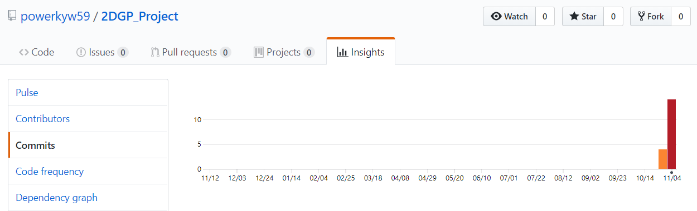
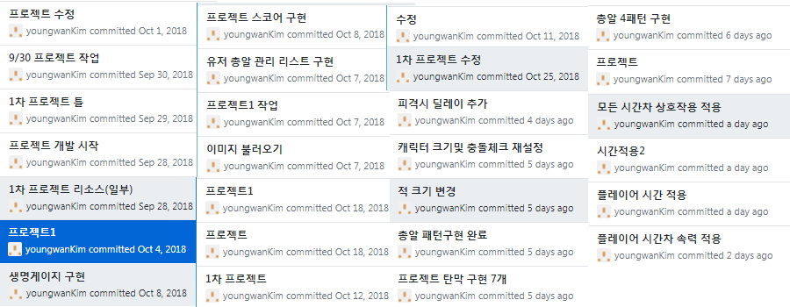
Commit 기록
10월(27회)
11월(18회)

Slide 8
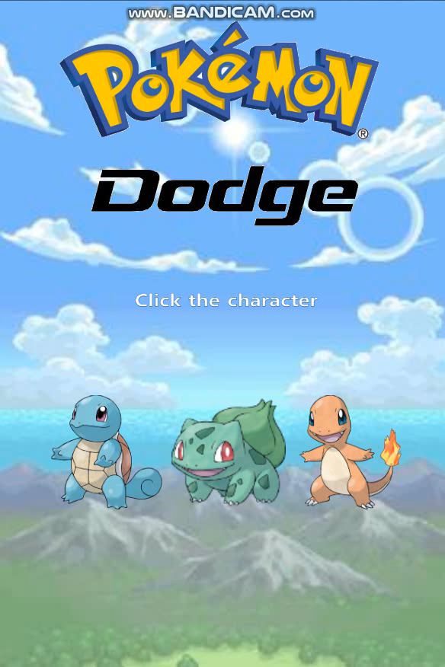
데모 영상

